Slide 1
懸吊行程偵測之 動態避震控制系統
107年度全國微電腦應用系統設計創作競賽
報告人員：
王信驊、蔡明智、吳家宏、戴佑宗

Slide 2
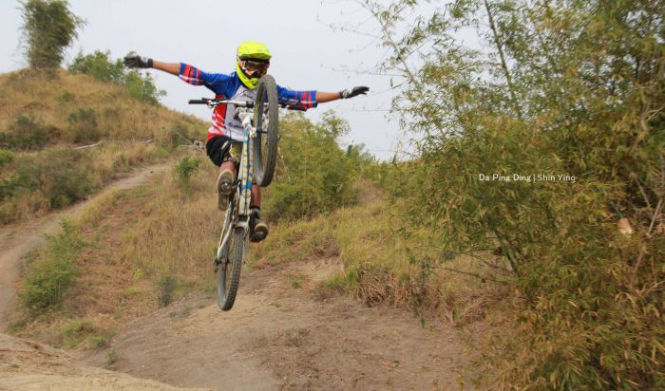
作品動機
歐/美下坡車流行
高單價/性能避震器
國內自行車大廠發展目標

Slide 3


世界大廠技術
為了改善手動推出
僅使用三軸感測
只針對騰空與上坡做調整

Slide 4
系統架構

Slide 5
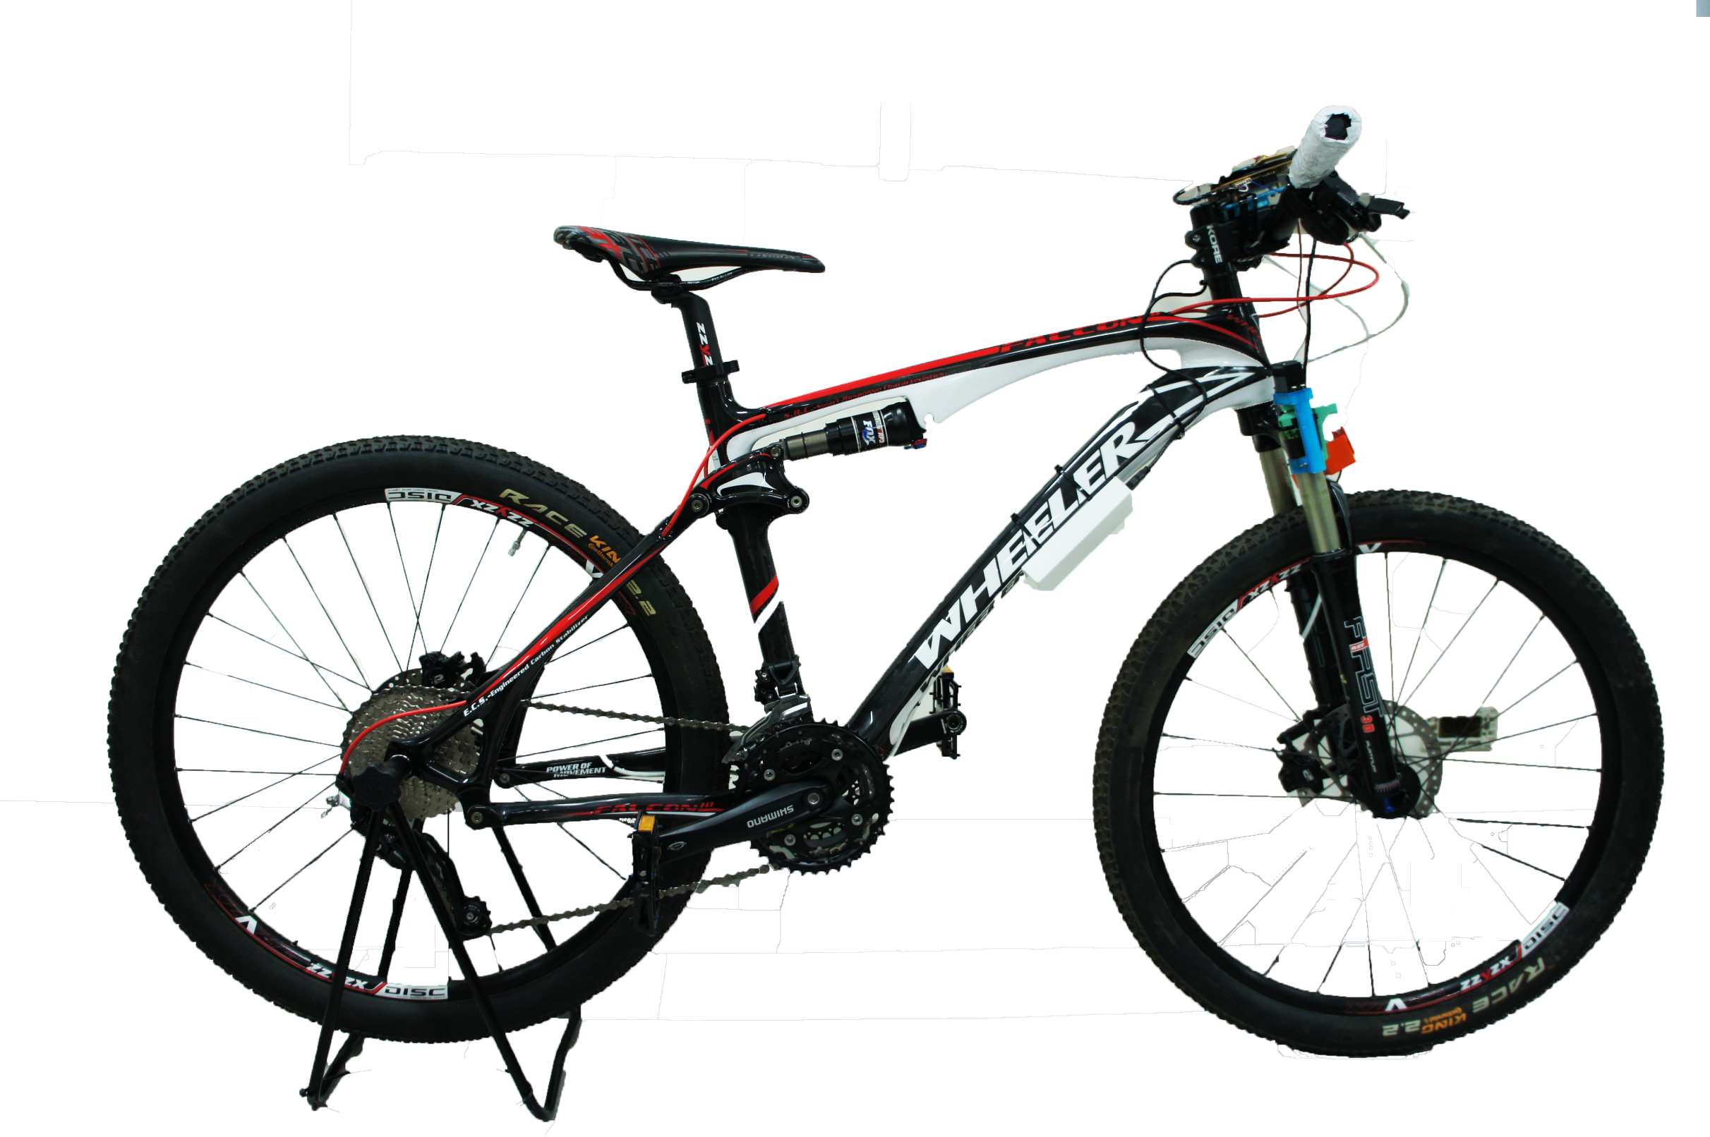
作品特色
自動偵測路面調整阻尼旋鈕
偵測車體懸空調整阻尼旋鈕
偵測緊急煞車調整阻尼旋鈕
偵測車體上坡調整阻尼旋鈕
偵測車體靜止調整阻尼旋鈕

Slide 6
系統流程

Slide 7
實地展示影片

Slide 8
功能展示

